Slide 1
Hva gjør du med det du ser?
Det formative blikket er både faglig og pedagogisk
Spørre
Vise
Utfordre
Sette ord på
Vente
Når trenger eleven tid til å undersøke selv, og når bør ditt faglige skjønn bli en ressurs for elevens egen dømmekraft?
Ingrid: Begreper som valør, kontrast og lysfordeling kunne gitt henne nye måter å undersøke prøvetrykkene på.
Støtten skal føre prosessen videre uten å overta elevens vurderingsarbeid.
Rusmann & Ejsing-Duun, 2022; Letnes, under utgivelse
Notes:
Å se tegn på læring er bare begynnelsen. Det formative arbeidet skjer i det du gjør med det du ser. Du kan spørre, vise, utfordre, sette ord på noe, eller vente.
Bjørn valgte å vente. Dermed fikk Ingrid beholde problemet sitt, og det har en verdi. Men hun visste ikke hvilke kvaliteter han så etter. Begreper som valør, kontrast og lysfordeling kunne gitt henne nye måter å undersøke prøvetrykkene på.
Det er her vurdering blir vurdering for læring. Læreren bruker sin faglige forståelse til å gjøre sider ved faget tilgjengelige som eleven ennå ikke har et bevisst forhold til.
Spørsmålet for det formative blikket blir: Når trenger eleven tid til å undersøke selv, og når bør ditt faglige skjønn gradvis bli en ressurs for elevens egen dømmekraft?
Med KI er dette spørsmålet enda mer aktuelt. KI venter aldri. Den gir svaret med en gang. Da blir lærerens valg om å vente, spørre eller sette ord på noe enda viktigere.

Slide 2
Når KI har vært med, er produktet ikke nok
Et godt produkt bærer ikke lenger selvfølgelig spor av det eleven har forstått
Les tegnene i sammenheng
Validitet
Gir det jeg legger vekt på, grunnlag for å si noe om kompetansen som skal vurderes?
Reliabilitet
Vurderes like prestasjoner likt, av ulike lærere og til ulike tider?
En vurdering kan være reliabel uten å være valid. Belønner vi konsekvent teknisk kvalitet, er vi enige, men om feil ting.
Gjennomarbeidet produkt
Eleven kan ikke forklare valgene sine.
Uferdig produkt
Sporene viser en faglig og skapende prosess.
Når tegnene spriker, er spriket det du skal undersøke.
Det profesjonelle blikket skal ikke erstattes av en matrise. Det må utvikles, artikuleres og deles.
Fjørtoft, 2025; Letnes, under utgivelse
Notes:
En grunnleggende antakelse i undervisning og vurdering har vært at det eleven produserer, bærer spor av det eleven har gjort, tenkt og forstått. Med generativ KI blir den forbindelsen mindre selvfølgelig.
Det betyr ikke at produktet er uviktig. Men det må leses sammen med andre tegn. Et prøvetrykk, en logg, en muntlig begrunnelse og et ferdig produkt er ikke parallelle mål på det samme. De viser ulike sider av kompetansen.
Når tegnene peker samme vei, styrkes grunnlaget for vurderingen. Når de spriker, er spriket det du skal undersøke. Et gjennomarbeidet produkt kan stå i kontrast til en elev som ikke kan forklare valgene sine. Et uferdig produkt kan romme spor av betydelig kompetanse.
Fjørtoft minner oss om validitet og reliabilitet. En vurdering kan være reliabel uten å være valid. Hvis vi konsekvent belønner teknisk kvalitet, er vi enige, men om feil ting. Og KI er svært god på teknisk kvalitet.
Det profesjonelle skjønnet skal ikke erstattes av en matrise. Men det kan heller ikke være privat og taust, slik det var i Bjørns grafikkrom. Det må utvikles, artikuleres og deles i tolkningsfellesskap med kolleger.

Slide 3
Å gjøre KI-arbeidet synlig
Læringsloggen fra syklus 1: fire spor gjennom hele prosessen
Mitt arbeid
Innspill fra gruppa
Innspill fra KI
Egen læring
Disposisjon, første utkast, andre utkast og ferdig produkt.
Hva sa gruppa, og hva tar vi med videre?
Hvilke prompter brukte du? Hvilke svar tar du med videre, og hva tenker du om dem?
Hjelper KI deg til å forstå? Eller kommer KI i veien for din egen læreprosess?
Erfaringen: KI-bruken ble synlig i loggen, men mange lot KI lage hele manuset. Da ble elevens eget bidrag vanskelig å se.
Notes:
Her er et konkret eksempel på hvordan KI-arbeidet kan gjøres synlig: læringsloggen fra syklus 1. Den har fire spor gjennom hele prosessen: elevens eget arbeid, innspill fra gruppa, innspill fra KI og elevens opplevelse av egen læring.
Nina sa at loggen ikke føltes som en innlevering hun skulle gjøre det bra på, men som en hjelp til å forstå hva hun hadde gjort.
Men i syklus 1 lot mange grupper KI lage hele manuset. Kildekritikk sto i instruksen, men var ikke bygd inn i selve arbeidet. Og Ninas tvil om eierskap ble bare synlig fordi jeg spurte henne i et intervju etterpå. Designet hjalp ikke eleven å sette ord på hva som var hennes eget. Det var utgangspunktet for neste syklus.

Slide 4
Syklus 2: Fast rekkefølge i hver fase
En arbeidsbok i Excel med åtte faser, fra å bli kjent med oppgaven til refleksjon over egen læring
1
Alene
2
Gruppa
3
KI
Hva skjedde?
+ Elevenes bidrag ble sporbare, og kildesjekk ble en fast vane.
– Loggen ble en byrde ved siden av arbeidet.
– KI var fortsatt den dominerende ressursen.
Eleven tenker og skriver selv først.
Gruppa diskuterer og bygger videre.
«Hva spør vi KI om? Hva svarer KI? Hva synes vi om svaret?»
Samme rekkefølge i alle åtte fasene. Til slutt: samtaler på tvers av grupper.
«Man måtte jo sjekke at det var rett, så man måtte gjøre oppgaven to ganger.» Elev, syklus 2
Notes:
I syklus 2 ville vi gjøre elevens eget bidrag sporbart. Loggen ble en arbeidsbok i Excel med åtte faser, og hver fase hadde samme rekkefølge: Først tenker eleven alene, så diskuterer gruppa, og så bruker de KI. KI-feltet stilte de samme tre spørsmålene hver gang: Hva spør vi KI om? Hva svarer KI? Hva synes vi om svaret?
Det virket på noen måter. Bidragene ble sporbare, og kildesjekk ble en fast vane i stedet for en generell instruks. Vilma skrev at de aldri stoler blindt på KI, men sjekker mot NDLA, SNL og læreboka.
Men loggen ble en byrde. «Excel var så mye styr», sa en elev. Og sjekkingen ble dobbeltarbeid: «Man måtte jo sjekke at det var rett, så man måtte gjøre oppgaven to ganger.» KI var dessuten fortsatt den dominerende ressursen gjennom alle fasene.
Lærdommen var at synlighet ikke er nok. Den må være meningsfull, altså hjelpe eleven å tenke, ikke bare dokumentere.

Slide 5
Syklus 3: Fire faser, fire faseagenter
Naturfag og norsk sammen i fire uker. Én KI-agent for hver fase i arbeidet.
Fase 1
Oppstart og informasjons-innhenting
Fase 2
Idé, argumentasjon og manus
Fase 3
Produksjon
Fase 4
Refleksjon
Faseagentene gir ikke ferdige svar. De spør tilbake, ber elevene forklare og begrunne valgene sine, og sender dem tilbake til egne beslutninger. Elevene velger om de bruker agenten alene eller som gruppe.
Gruppenotat
etter hver økt
Individuelt notat
etter hver fase
Logger på mobilen
i Forms, via QR-kode
Muntlig fagsamtale
alene og i gruppe, del av vurderingen
Antakelsen: Når KI kobles til det eleven skal gjøre i akkurat denne fasen, skapes formativ friksjon mot ren delegering.
Notes:
Syklus 3 er den designmessig mest interessante. Her flyttet vi refleksjonen og vurderingen inn i selve samhandlingen med KI.
Prosjektet ble utvidet til naturfag og norsk, over fire uker. Naturfaglæreren holdt bare en kort innledning og avsluttet med å si at han satte elevene på en flåte og dyttet dem ut i informasjonselva.
Arbeidet var delt i fire faser, og hver fase hadde sin egen KI-agent, utviklet sammen med lærerne og skolens KI-ressurspersoner. Agentene var laget for ikke å gi ferdige svar. De stilte spørsmål tilbake, ba elevene forklare og begrunne valgene sine, og sendte dem tilbake til egne beslutninger. Elevene kunne velge om de brukte agenten alene eller som gruppe.
Rundt agentene lå korte notater: et gruppenotat etter hver økt og et individuelt notat etter hver fase, i Forms på mobilen. Det var et direkte svar på Excel-byrden. Til slutt hadde hver elev en muntlig fagsamtale med læreren, og hver gruppe en refleksjonssamtale. Samtalene var en del av vurderingen.
Antakelsen var at når KI kobles til det eleven skal gjøre i akkurat denne fasen, skapes det formativ friksjon mot ren delegering.

Slide 6
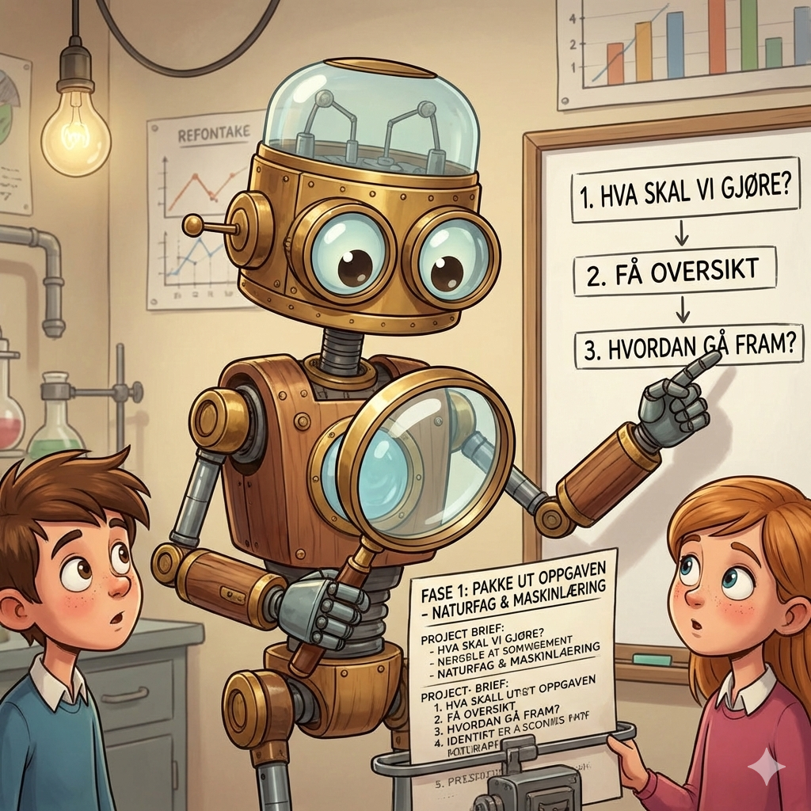
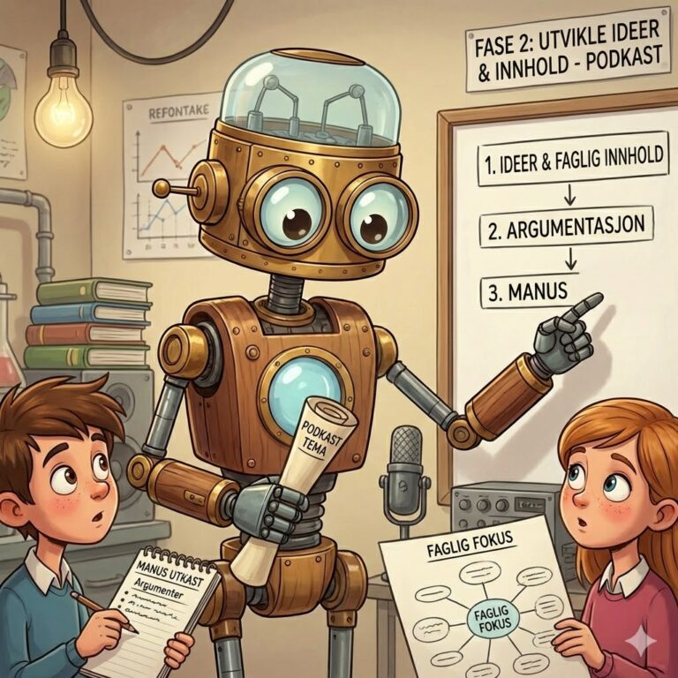
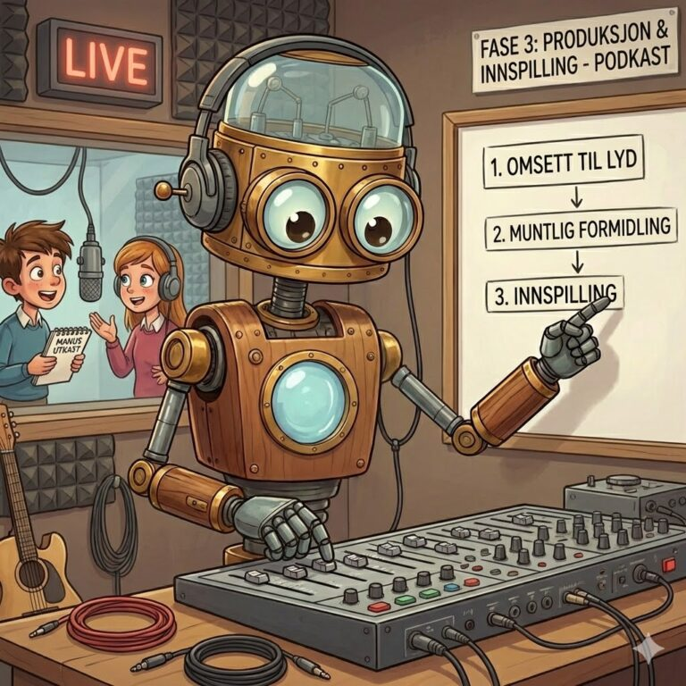
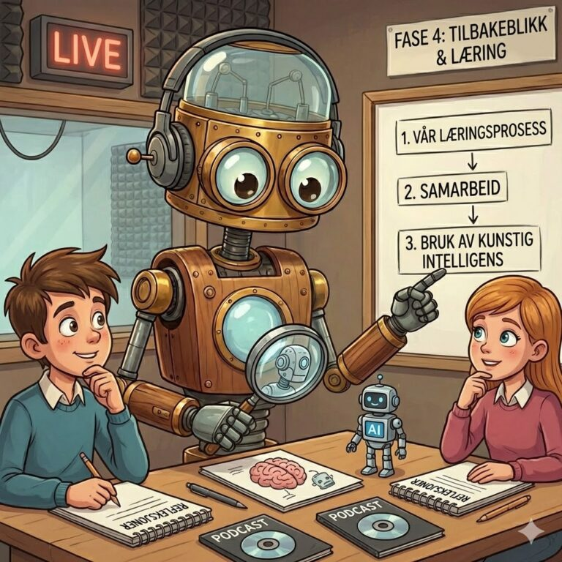
Fire faseagenter
Én KI-agent for hver fase, laget for å spørre tilbake i stedet for å gi svar
Agent 1
Agent 2
Agent 3
Agent 4
Oppstart og utpakking
Idé og manus
Produksjon
Refleksjon
Fremmedgjøring
Materialdialog
Meningsskaping
Tilbakekomst
Pakke ut oppgaven, forstå hva som kreves, kartlegge fagstoff og etiske spørsmål.
Bearbeide fagstoff og KI-forslag, bygge manus og velge argumenter.
Gi fagstoffet form for mottakeren, øve, spille inn og justere.
Se tilbake, sette ord på egne valg og stå inne for det som er skapt.
Felles for alle fire: spørre tilbake, be eleven begrunne valgene sine, aldri skrive ferdige tekster.
Notes:
Her er de fire faseagentene. Elevene møtte dem som fire figurer, én for hver fase i prosjektet.
Agent 1 hjalp elevene å pakke ut oppgaven og oppdage hva de ikke forsto ennå. Agent 2 hjalp dem å bearbeide fagstoff og KI-forslag og bygge manus. Agent 3 hjalp dem med produksjonen, å gi stoffet form for en 13-åring. Agent 4 hjalp dem å se tilbake og sette ord på valgene sine.
Hver agent er koblet til en dimensjon i modellen jeg skal vise dere om litt.
Det som var felles for alle fire, var at de var laget for å spørre tilbake. De skulle be elevene forklare med egne ord og begrunne valgene sine, og de skulle aldri skrive ferdige tekster. Elevene valgte selv om de brukte agenten som gruppe eller alene, og agentene hjalp dem også med prosessnotatene.
Agentene ble utviklet sammen med naturfaglæreren, norsklæreren og skolens KI-ressurspersoner.

Slide 7
Syklus 3: Når hjelper friksjonen?
Elevene fikk en KI som ikke ga svaret. Det virket ulikt for ulike elever.
Når friksjonen hjalp
Når friksjonen ble for stor
«De stilte jo mange spørsmål tilbake, så du skulle reflektere selv. Det var ikke bare at du stilte spørsmål og ga deg svar.»
«Den stilte meg spørsmål som jeg skulle svare på, men jeg kunne det ikke.»
Adam, syklus 3
Ivy, syklus 3
«Den ga på en måte ikke svaret sånn som ChatGPT ville gjort. … vi måtte liksom tenke sjøl.»
«Den tror jo at vi kan ting fra før av. Men det kunne vi ikke.»
Elev, syklus 3
Mia, syklus 3
Lærdommen: Kalibrer friksjonen. Refleksjon krever noe å reflektere med.
Notes:
Holdt antakelsen? Ja og nei.
For noen elever virket friksjonen. Adam ble irritert først, men forsto etter hvert hva agenten skulle: «De stilte jo mange spørsmål tilbake, så du skulle reflektere selv.» Til slutt satte han ord på grensen: «Den skal ikke gjøre jobben for deg, men den kan hjelpe deg på veien dit.» Kayla opplevde at agenten hjalp gruppa i gang med å diskutere.
For andre ble friksjonen for stor. Ivy satt med spørsmål hun ikke kunne svare på. Mia ga opp og leste læreboka i stedet, og foreslo en annen rekkefølge: at agenten først lærte dem noe og deretter stilte spørsmål. Jan forsto hensikten, men syntes det var tungvint med mange runder. Og Kayla sa at det noen ganger ble litt for mange spørsmål.
Lærdommen er at friksjonen må kalibreres. Refleksjonsspørsmål forutsetter at eleven har fagkunnskap å reflektere med. Det er bakgrunnen for det andre designprinsippet.

Slide 8
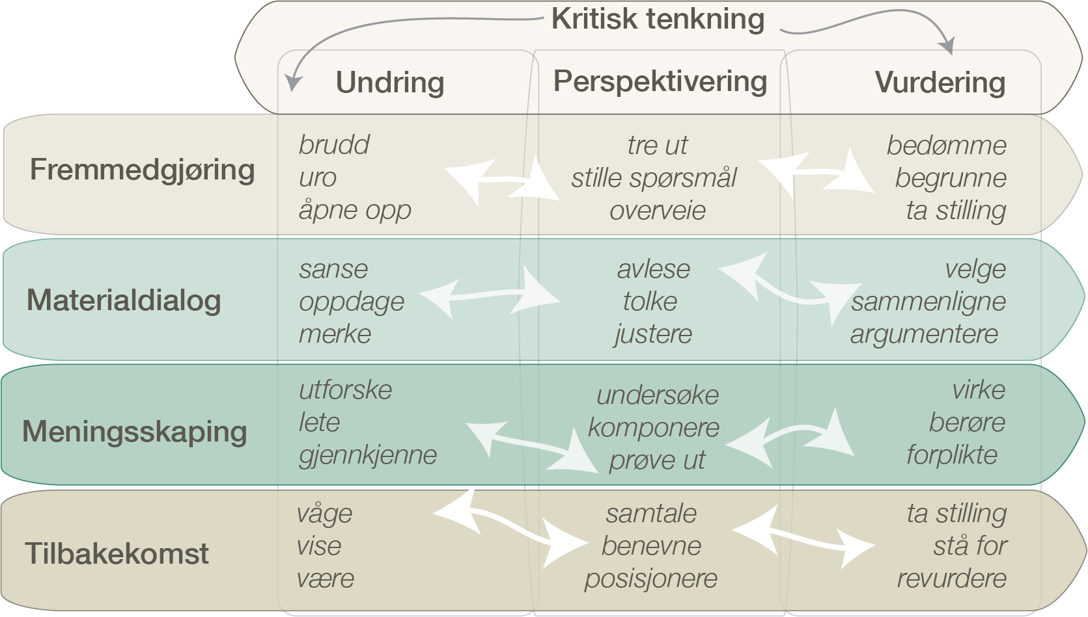
Skapende estetiske læreprosesser
Kritisk tenkning som skapende praksis: fire dimensjoner, tre kognitive bevegelser
Modell 6, Letnes, under utgivelse
Notes:
Faseagentene i syklus 3 bygger på en modell jeg har utviklet i den nye boka mi om estetiske læreprosesser. Den beskriver hva som skjer med eleven når hun skaper.
Tenk på Stine ved akvarellbordet. Hun skal male en høstskog, men fargene flyter og blander seg. Hun kjemper, og så slutter hun å kjempe og begynner å følge fargene. En skitten brunfarge blir til fjell. Det er fremmedgjøring: et brudd med det forventede som åpner for noe nytt.
Materialdialogen er møtet med det man arbeider med, enten det er akvarell, lyd, en kilde, et datasett eller et KI-forslag. Eleven sanser og oppdager, avleser og tolker, velger og argumenterer.
Meningsskapingen handler om å gi forståelsen form for en mottaker. Fire gutter lager en South Park-film om mikroplast. Flasken tar salto på stranda, fisken tar salto i vannet, og publikum skjønner sammenhengen uten at den vises.
Tilbakekomsten er når eleven vender tilbake til det hun har skapt. Stine ser på akvarellen og tenker: Dette er det jeg som har malt.
Gjennom alle fire dimensjonene går tre kognitive bevegelser: undring, perspektivering og vurdering. Det er det jeg kaller kritisk tenkning som skapende praksis. Kritisk tenkning er ikke en egen aktivitet vi legger til. Den skjer i selve det skapende arbeidet.
Og legg merke til at modellen beskriver det KI kan ta over. Hvis KI gjør undringen, perspektiveringen og vurderingen, får eleven et produkt, men ikke prosessen.

Slide 9
Når KI-svaret selv blir bruddet
Karolines gruppe i syklus 2: fremmedgjøring med KI
1
Ferdig manus
2
Leser høyt
3
Bruddet
4
Åpner på nytt
Oppgave, kompetansemål og kriterier limes inn. Sekunder senere: fem roller, alle replikker skrevet.
Det går greit, helt til de etiske spørsmålene. Standpunktene står der allerede.
«Dette funker ikke.» Det blir for stivt, og det er ingenting å diskutere.
Gruppa legger manuset bort og snakker med egne ord.
«… man får snakket så lite fritt, og da forsvinner den refleksjonsdelen.» Karoline, syklus 2
Svaret kom før spørsmålet hadde blitt deres eget. Men bruddet åpnet prosessen på nytt.
Notes:
Her er et eksempel på at KI ikke bare kan ta bort fremmedgjøringen, men selv kan skape den.
Karolines gruppe limer inn oppgaven, kompetansemålene og vurderingskriteriene. Noen sekunder senere ligger et ferdig manus foran dem, med fem roller og alle replikkene skrevet. De øver, og det går greit helt til de kommer til de etiske spørsmålene: Bør vi kunne endre gener for å fjerne sykdom? Hvor går grensen mellom behandling og forbedring?
Standpunktene står allerede der. Det er ingenting å reagere på. «Dette funker ikke», sier Karoline. Gruppa legger manuset bort og snakker med egne ord.
Det ferdige svaret hadde en dobbel funksjon. Først gjorde det rommet for elevenes egen undersøkelse trangere. Svaret kom før spørsmålet hadde rukket å bli deres eget. Men da de leste det høyt, skurret det. KI-svaret ble selv bruddet, og det åpnet prosessen på nytt.
For oss som lærere er spørsmålet: Gir vi elevene anledning til å oppdage at noe skurrer? Og gir vi undringen et sted å være?

Slide 10
Faseagentene og de fire dimensjonene
Hver agent støtter det epistemiske arbeidet eleven står i, uten å gjøre det for henne
Agent 1
Oppstart
Fremmedgjøring
Oppdage hva oppgaven krever, og hva eleven ikke forstår ennå
Agent 2
Idé og manus
Materialdialog
Behandle fagstoff og KI-forslag som materiale: prøve, justere, begrunne
Agent 3
Produksjon
Meningsskaping
Gi fagstoffet form for en mottaker og vurdere hvordan det virker
Agent 4
Refleksjon
Tilbakekomst
Sette ord på egne valg og kunne stå inne for det som er skapt
Undring, perspektivering og vurdering går gjennom alle fire. Dimensjonene er et blikk, ikke fire trinn.
Modell for skapende estetiske læreprosesser, Letnes, under utgivelse
Notes:
Slik ble modellen omsatt til de fire faseagentene.
Fremmedgjøring handler om bruddet, uroen og åpningen, å oppdage hva man ikke forstår ennå. Agent 1 skulle hjelpe elevene å finne ut hva oppgaven faktisk krevde, og hvilke faglige og etiske spørsmål som måtte undersøkes.
Materialdialog handler om å arbeide med materialet, og her er KI-forslagene også materiale. Agent 2 skulle hjelpe elevene å prøve alternativer, justere og begrunne valg.
Meningsskaping handler om å gi fagstoffet form for en mottaker. Agent 3 skulle støtte arbeidet med eksempler, struktur og tone, mens eleven selv bedømte hvordan det virket.
Tilbakekomst handler om å vende tilbake til det skapte. Agent 4 skulle hjelpe elevene å sette ord på valgene sine og det de kunne stå inne for.
Gjennom alle fire går de samme kognitive bevegelsene: undring, perspektivering og vurdering. Dimensjonene er ikke fire trinn. De er et blikk på hvilket arbeid eleven står i, og hvilken støtte som kan føre det videre.

Slide 11
Fra elevenes innspill til en ny instruks
Slik kan en lærer skrive rollen til en pedagogisk KI-agent
«Jeg ønsker at den … funka litt mer som en lærer … Den tror jo at vi kan ting fra før av. Men det kunne vi ikke.»
Instruks til agenten
Du skal støtte eleven i å undersøke og begrunne egne valg. Ikke gi en ferdig løsning når eleven kan komme videre ved å sammenligne alternativer, forklare egen tenkning eller undersøke konsekvenser. Still ett spørsmål om gangen. Mangler eleven nødvendig fagkunnskap, ber du eleven forklare hva hun mangler kunnskap om. Forklar det, før du inviterer eleven videre til refleksjon.
Mia, syklus 3
Friksjonen trenger et uavklart rom, men eleven må ha noe å møte rommet med.
Letnes, under utgivelse
Notes:
Elevene lærte oss noe viktig. Fiona sa at agenten «bare ga oss mer å gruble på», og at når du ikke har noen informasjon å gruble på, blir det vanskelig å gruble. Mia ønsket at agenten først skulle forklare og så spørre.
Det har vi tatt inn i instruksen. Agentens pedagogiske rolle kan skrives i systemledeteksten. Her er et eksempel. Legg merke til den siste delen: Mangler eleven fagkunnskap, skal agenten først få eleven til å si hva hun mangler kunnskap om, så forklare, og så invitere videre til refleksjon.
Fremmedgjøringen trenger et uavklart rom, men eleven må ha noe å møte rommet med. Det er Klafkis doble åpning igjen: Fagstoffet må åpnes for eleven slik at hun kan komme videre.
Dette kan dere lage selv, innenfor skolens godkjente rammer for personvern og informasjonssikkerhet. Prinsippet er ikke knyttet til en bestemt plattform, men til at KI-ens rolle kan konfigureres i tråd med formålet med læreprosessen.

Slide 12
Versjon 2: Det vi endrer i agentene
Fra instruksen i syklus 3 til en ny versjon, bygd på det elevene fortalte
Versjon 1 sa
Versjon 2 sier
«Du skal aldri presentere fagstoff, svar eller konklusjoner på egen hånd.»
Mangler eleven fagkunnskap: forklar kort, vis til kilder, så spør.
«Du skal alltid stille spørsmål før du hjelper.»
Ett spørsmål om gangen, og høyst tre før du gir noe tilbake.
En prosessloggbot med mange oppgaver samtidig.
Én rolle: samtalepartner i fasen.
«Avslutt alltid samtalen med å støtte produksjon av dokumentasjon.»
Tilby hjelp med notatet når økta er ferdig.
Og gjennomgående: gi eksempler og maler, ikke ferdige tekster.
Instrukser til faseagentene, versjon 1 (syklus 3) og versjon 2
Notes:
Instruksen vi brukte i syklus 3, fungerte ikke helt optimalt. Og det interessante er at problemene elevene beskrev, kan spores rett tilbake til konkrete formuleringer.
Versjon 1 sa at agenten aldri skulle presentere fagstoff på egen hånd, og alltid stille spørsmål før den hjalp. Det er derfor Ivy satt med spørsmål hun ikke kunne svare på. I versjon 2 skal agenten forklare kort og vise til kilder når eleven mangler fagkunnskap, og så spørre.
Versjon 1 hadde ingen grense for spørsmål. Kayla sa det ble litt for mange. Nå er det ett spørsmål om gangen, og høyst tre før agenten gir noe tilbake: et eksempel, en mal eller en oppsummering.
Versjon 1 var dessuten en prosessloggbot med mange oppgaver samtidig. Nå har den én rolle, samtalepartner i fasen, og notatet tilbys når økta er ferdig.
Og det som virket best, tar vi med videre: Inga fikk en manusmal i stedet for et ferdig svar. Gi eksempler og maler, ikke ferdige tekster.
Dere får instruksene med dere, slik at dere kan lage egne agenter i deres fag.

Slide 13
Prosessloggen i Forms
To korte skjemaer: en gruppelogg etter hver økt og et fasenotat for hver elev.
Fase 1
Oppstart og informasjons-innhenting
Fase 2
Idé, argumentasjon og manus
Fase 3
Produksjon
Fase 4
Refleksjon
Fasevalget styrer spørsmålene: i fasenotatet får eleven ett spørsmål for akkurat den fasen, pluss fem felles om eget bidrag, KI og kildesjekk. Gruppeloggen tar fem minutter på slutten av økta.
Skolekonto
navnet følger svaret, data i skolens systemer
QR-kode
to for hele prosjektet, på tavla eller i Teams
Kvittering
eleven lagrer PDF selv, ellers ingen samlet logg
Bilder
havner hos den som eier skjemaet
Loggen skal være et sted å tenke, ikke en innlevering ved siden av arbeidet.
Notes:
Dere får også prosessloggen med dere. I syklus 3 flyttet vi loggen fra Excel til Forms, og vi halverte antall faser fra åtte til fire, fordi elevene syntes åtte var for mye.
Det er to skjemaer. Gruppeloggen fyller én i gruppa ut de siste fem minuttene av hver økt: hva gjorde vi, hva var uklart, hva gjorde vi med det KI sa, og hva starter vi med neste gang. Fasenotatet fyller hver elev ut når fasen er ferdig. Fasevalget gir ett spørsmål for akkurat den fasen, og så kommer fem felles spørsmål om eget bidrag, egne faglige valg, KI og ett konkret eksempel på noe eleven sjekket.
Vi har strammet inn spørsmålene etter det vi fant. Loggene glattet ut det elevene sa i samtalene, så loggen er et grunnlag for fagsamtalen.
Forms ligger i skolens Microsoft 365. Elevene logger inn med skolekontoen, og dere ser svarene. To svakheter: Eleven får ikke loggen samlet, så be dem lagre kvitteringen som PDF. Og bilder som lastes opp, havner hos den som eier skjemaet.
[Legg inn QR-koder til malkoblingene for de to skjemaene.]

Slide 14
Metasamtalen som tilbakekomst
Eleven vender tilbake til både uttrykket og samhandlingen med KI
1
Var det noe som fikk deg til å stoppe opp eller se oppgaven på en ny måte?
Individuell fagsamtale
Eleven trer ut av gruppas «vi» og setter ord på egen forståelse og eget ansvar.
2
Hvilke forslag, kilder eller KI-svar måtte du tolke, justere eller velge mellom?
3
Hva prøvde du ut for at uttrykket skulle virke for mottakeren?
Gruppesamtale
Hvordan valg ble tatt, hvilke forslag som ble forkastet, og hvordan ansvaret ble fordelt mellom elevene og KI.
4
Hvilke valg kan du nå begrunne og stå inne for?
5
Hva forstår du annerledes nå, og hvilken rolle hadde KI i den endringen?
Metasamtalen er ikke en kontroll av om eleven «egentlig kan». Den er selv en del av læreprosessen.
Selander & Kress, 2012; Yang et al., 2020; Letnes, under utgivelse
Notes:
Når podkasten er ferdig, er ikke den epistemiske prosessen nødvendigvis avsluttet. I metasamtalen vender eleven tilbake til arbeidet, både det ferdige uttrykket og samhandlingen med KI.
Her er fem spørsmål dere kan bruke direkte. De følger de fire dimensjonene: noe som fikk deg til å stoppe opp, KI-svar du måtte tolke og velge mellom, det du prøvde ut for mottakeren, valg du kan stå inne for, og hva du forstår annerledes nå.
I syklus 3 hadde vi både en individuell fagsamtale og en gruppesamtale. Den individuelle samtalen lar eleven tre ut av gruppas «vi». Gruppesamtalen viser hvordan valg ble tatt og hvordan ansvaret ble fordelt mellom elevene og KI.
Det viktigste: Metasamtalen er ikke en kontroll av om eleven «egentlig kan» det KI har bidratt til. Den er selv en del av læreprosessen. Det er i bevegelsen tilbake til eget arbeid at eleven kan kjenne igjen sin egen forståelse og stemme i det som er blitt til. Det var akkurat det Ingrid aldri fikk.

Slide 15
Fra KI-bruk til læring
Det vi har arbeidet med i dag, samlet i tre spørsmål.
Hva ser vi når elevene er «med»?
Et ferdig produkt viser lite om hvem som gjorde det faglige arbeidet.
Se etter engasjement i handling, følelse, tenkning og initiativ.
1
Hva forteller elevene oss?
Eierskap handler om å forstå, omforme og stå inne for arbeidet, ikke om hvor teksten kom fra.
Grensen mellom støtte og erstatning går i hva støtten gjør for den enkelte eleven.
2
Hvordan designe og vurdere?
Analysen kommer først. KI-bruken er et svar på den. Les tegn i prosess, logg og metasamtale sammen.
Gjør arbeidet synlig, kalibrer friksjonen og gi KI en avgrenset plass.
3
Spør hva KI-bruken gjør mulig for eleven, og hva den tar fra eleven.
Notes:
La meg samle det vi har arbeidet med i dag i tre spørsmål.
Hva ser vi når elevene er med? Et ferdig produkt viser lite om hvem som gjorde arbeidet. Se etter engasjement i handling, følelse, tenkning og initiativ.
Hva forteller elevene oss? Eierskap handler om å forstå, omforme og stå inne for arbeidet. Og grensen mellom støtte og erstatning går i hva støtten gjør for den enkelte eleven.
Hvordan designe for engasjement? Analysen kommer først, og KI-bruken er et svar på den. Gjør arbeidet synlig, kalibrer friksjonen og gi KI en avgrenset plass.

Slide 16
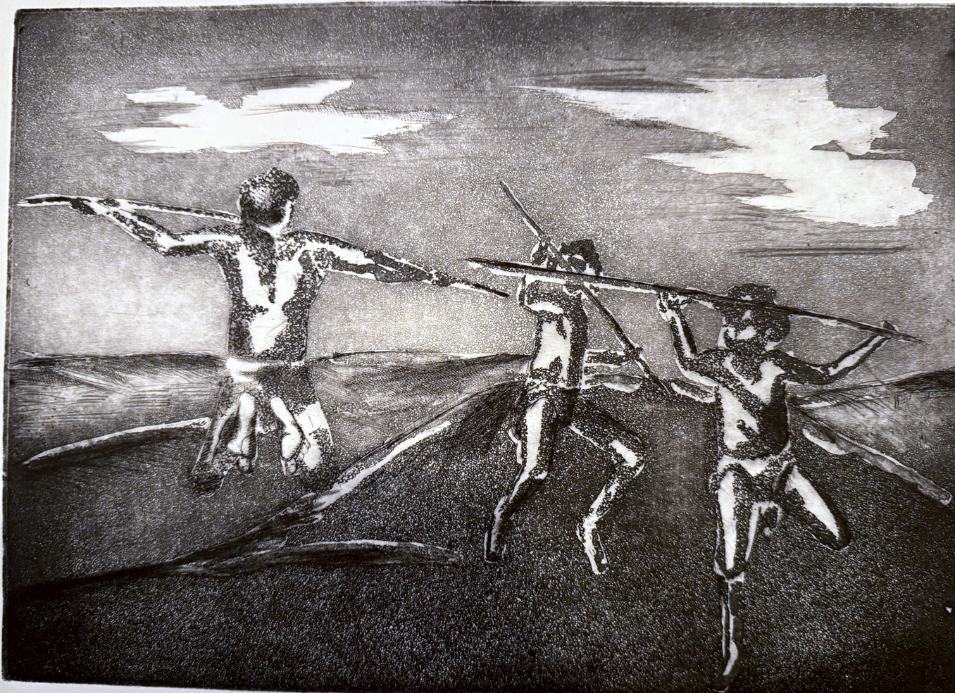
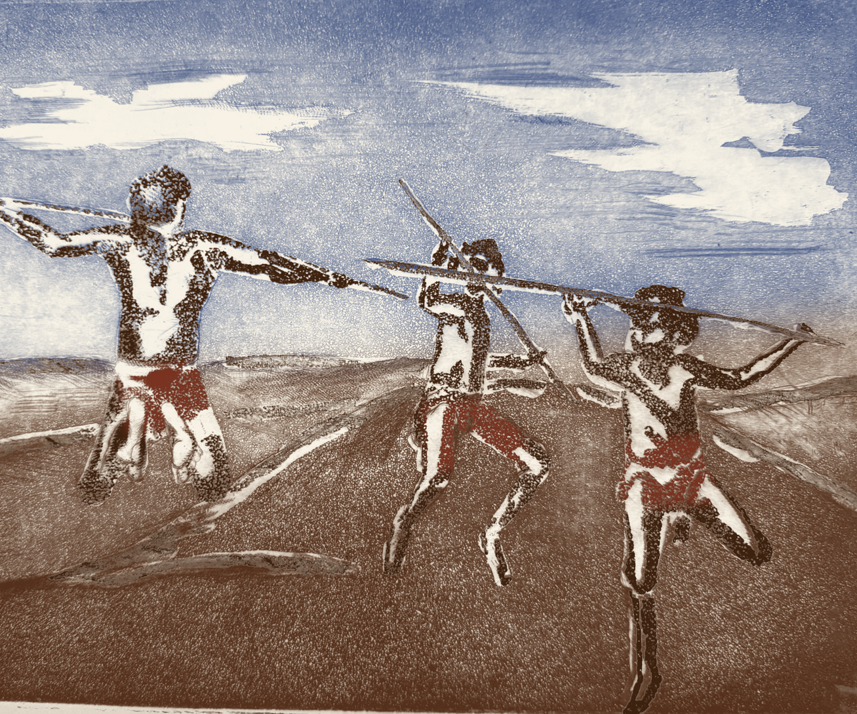
Hva tenker dere nå at jeg trengte fra Bjørn?
Og hva trenger elevene fra dere, når KI kan gi dem svaret før de har funnet spørsmålet?
Exit-lapp: Én ting jeg vil prøve i faget mitt neste uke.
Notes:
Vi startet med Ingrid og Bjørn. Hva tenker dere nå at jeg trengte fra Bjørn?
Jeg trengte at han stoppet litt lenger. At han ga meg et språk for det jeg så. At han gjorde det mulig for meg å vise hva jeg ikke forsto.
Elevene i dag har en KI som kan gi dem svaret før de har funnet spørsmålet. Hva trenger de fra dere da?
Skriv en exit-lapp: én ting du vil prøve i faget ditt neste uke.
Takk for i dag.

